Slide 1



Seminář pro příjemce výzvy č. 03_25_080
Ing. Jan Jelínek, DiS., Bc. Anna Machátová, Bc. Petra Štěpánová, Mgr. Jan Živec, Ing. Pavla Miková
21. října 2025, on-line

Slide 2

Program semináře
Informace k zápisu do Evidence dětských skupin
Dokumenty, povinnosti příjemce dotace
Dokladování dosažených jednotek OPZ+
Publicita
Změny projektu
ISKP 21+ = vytvoření ZoR/ŽoP a ŽoZ
Dotazy

Slide 3
Online seminář pro příjemce
Dětské skupiny
– zákon, zápis do evidence
21. 10. 2025
Projekt: Podpora a zvyšování kvality služeb v oblasti péče a slaďování pracovního a rodinného života
CZ.03.01.02/00/22_013/0000257

Slide 4
Co je dětská skupina
Služba péče o dítě předškolního věku (od 6 měsíců do zahájení povinné školní docházky, pro děti mladší 1 roku zvláštní podmínky).
Mimo domov, v kolektivu dětí, pravidelná péče.
Péče zaměřena na zajištění potřeb dětí, výchovu, rozvoj schopností a dovedností, kulturních a hygienických návyků.
Maximálně 24 dětí (možnost sdílení míst), nejčastěji 12 dětí.
Na neziskové bázi – finančně dostupná.
Kvalifikace pečujících osob a další vzdělávání – kvalitní poskytování služeb.
Standardy kvality péče o děti v DS – zaručení určité úrovně služeb
a stálá snaha o zvyšování kvality služby ve všech oblastech.

Slide 5


Počet dětských skupin k 6. 10. 2025
Počet DS v ČR: 2 047
Počet míst pro děti v ČR: 28 295

Slide 6
Hlavní výhody dětských skupin pro rodiče
Přispívají k lepšímu sladění pracovního a rodinného života.
Pomáhají s postupným návratem rodičů do práce, rodič může dětskou skupinu využít jen ve dnech, kdy to skutečně potřebuje.
Díky menšímu kolektivu umožňují individuální přístup k dítěti.
Pomáhají socializaci a rozvoji dítěte.
Usnadňují adaptaci dítěte.
Pomáhají s péčí o děti se specifickými potřebami.
Jsou flexibilní a díky státnímu příspěvku finančně dostupnější.
Obohacují nabídku služeb péče o děti (zejména děti 1 – 3 roky).

Slide 7
Hlavní výhody dětských skupin v obcích
Jasná legislativa a pravidla – legislativní ukotvení, záruka kvality.
Příspěvek na provoz DS – elektronická aplikace, jednoduché vykazování.
Podpora MPSV a ÚP ČR – metodická pomoc, poradenství,
e-learning a vzdělávání, příručky a další podpůrné materiály.
Široké možnosti zřizovatelů.
Možnost vytváření nových pracovních míst, podpora flexibilních forem práce, zajištění péče o děti přímo v místě bydliště.
Flexibilní otevírací doba podle potřeb obyvatel obce.
Možnost zapojení rodin do místní komunity a dění v obci.
Splnění povinnosti zajistit výchovnou péči o dítě od třetích narozenin do 31. srpna (odložená účinnost od 1. 1. 2026).

Slide 8
Zákon o poskytování služby péče o dítě v DS
Zákon č. 247/2014 Sb. upravuje podmínky, za nichž je poskytována služba péče o dítě v DS, dále podmínky pro získání oprávnění
k poskytování služby a podmínky financování služby péče o dítě v DS.
Poskytování služby péče o dítě v DS.
Technické požadavky na stavby a hygienické požadavky na prostory
a provoz.
Vznik, změna a zánik oprávnění a evidence poskytovatelů.
Příspěvek na provoz dětské skupiny, elektronická aplikace.
Kontrola, přestupky.
Novela zákona o DS s účinností od 1. 5. 2025 – převedení agendy na Úřad práce ČR, záznam online semináře zde: Zákon o poskytování služby péče o dítě v dětské skupině

Slide 9
Související právní předpisy
Vyhláška č. 350/2021 Sb., o provedení některých ustanovení zákona
o poskytování služby péče o dítě v dětské skupině a o změně souvisejících zákonů (§ 1 a Příloha č. 1)
standardy kvality péče,
provozní podmínky a hygienické požadavky na prostory a provoz DS do 12 dětí,
rozsah úklidu prostor dětské skupiny po ukončení jiných činností,
provozní a prostorové podmínky sousedské dětské skupiny,
výživové normy pro děti od 1 roku věku do 3 let věku (vztahují se na poskytovatele, který zajišťuje stravu a žádá o příspěvek).
Vyhláška č. 160/2024 Sb., o hygienických požadavcích na prostory
a provoz zařízení a provozoven pro výchovu a vzdělávání dětí a mladistvých a dětských skupin
hygienické požadavky na prostory a provoz dětské skupiny s kapacitou 13-24 dětí
účinná od 1.7. 2024, nahradila vyhlášku č. 410/2005 Sb.

Slide 10
Podpora ze strany MPSV a ÚP ČR
Možnosti podpory:
Finanční podpora budování a provoz dětských skupin
Dětské skupiny | MPSV
Metodická pomoc a podpora, konzultace a poradenství
Kontakty | MPSV
E-learning a online vzdělávání
Přihlásit se na stránky | MPSV E-learning
Vydané informační a metodické materiály
Informační materiály | MPSV
Podpůrné metodiky a informace pro obce
Pro obce | MPSV
Vše zdarma

Slide 11
Žádost o udělení oprávnění – evidence poskytovatelů
Poskytovat službu péče o dítě v dětské skupině lze jen na základě oprávnění k poskytování.
Oprávnění vzniká dnem záznamu rozhodnutí do spisu. ÚP zapíše žadatele do evidence poskytovatelů a o provedení zápisu ho vyrozumí.
Podání ve věcech služby péče o dítě v dětské skupině lze činit výlučně prostřednictvím elektronické aplikace.
Informace naleznete zde: Postup při založení dětské skupiny | MPSV
Vstup do elektronické aplikace zde: Dětské skupiny - přihlášení
Uživatelská příručka k aplikaci ke stažení zde: Dětské skupiny | MPSV

Slide 12
Přílohy žádosti o udělení oprávnění
K žádosti o udělení oprávnění je nutné přiložit:
kopii dokladu o jiném než vlastnickém právu k objektu nebo prostorám, z něhož vyplývá oprávnění tento objekt nebo prostory užívat
k poskytování služby péče o dítě v DS (uvede-li žadatel, že je majitelem objektu nebo prostor, ověří si tuto skutečnost ÚP v katastru nemovitostí),
kopii dokladu prokazující splnění požadavků požární ochrany zpracovaného osobou, které byla udělena autorizace pro požární bezpečnost staveb podle jiného právního předpisu (informace k zákonné úpravě požární ochrany pro dětské skupiny zde Metodické materiály | MPSV),
stejnopis závazného stanoviska KHS o splnění hygienických požadavků na stravování, prostory a provoz, v nichž bude poskytována služba péče
o dítě v DS, stanovených tímto zákonem nebo jiným právním předpisem (KHS vydává pouze elektronicky),

Slide 13
Přílohy žádosti o udělení oprávnění
kopii smlouvy o pojištění odpovědnosti za újmu při poskytování služby péče o dítě v dětské skupině nebo kopie potvrzení o uzavření smlouvy
o pojištění odpovědnosti za újmu, které vystaví pojišťovna,
kopii dokladu o bezúhonnosti osoby podle § 5a odst. 2, nelze-li jej obstarat z rejstříku trestů, nebo nejde-li o organizační složku státu;
rámcový popis majetkového zajištění a financování poskytování služby péče o dítě v dětské skupině, nejde-li o žádost organizační složky státu (vzor dokumentu zde: Postup při založení dětské skupiny | MPSV),
u příspěvkové organizace kopii písemného souhlasu zřizovatele nebo toho, kdo vůči ní plní funkci zřizovatele, s udělením oprávnění.

Slide 14

Webové stránky MPSV
www.mpsv.cz/detske-skupiny

Slide 15
Kontakty
Úřad práce ČR
web: Call centrum - sociální dávky | ÚP
informace na webu Kontakty | MPSV
tel.: +420 800 779 900
dotazy přes helpdesk: Helpdesk (nový) | MPSV
technická podpora pro aplikaci zde

Slide 16
Děkujeme za pozornost
Bc. Anna Machátová
Metodička na podporu zřizování dětských skupin
Tel. 778 427 892
Mail: anna.machatova@mpsv.cz

Slide 17
Dokumenty, povinnosti příjemce dotace

Slide 18
Dokumenty, povinnosti příjemce dotace
Obecná část pravidel pro žadatele a příjemce v OPZ+
Specifická část pravidel pro žadatele a příjemce v rámci OPZ+ pro projekty s jednotkovými náklady zaměřené na podporu dětských skupin
Pokyny pro vyplnění zprávy o realizaci projektu a žádosti o platbu v IS KP21+ pro projekty s jednotkovými náklady
Pokyny ke zpracování žádosti o změnu v IS KP21+
Obecné pokyny k ovládání IS KP21+ a ke komunikaci s technickou podporou
Vše naleznete na https://www.esfcr.cz/dokumenty-opz-plus

Slide 19
Dokumenty, povinnosti příjemce dotace
K využití prezentace pro žadatele – Výzva 080 OPZ+ - www.esfcr.cz (7. 5. 2025)
Publicita - https://www.esfcr.cz/sablony-a-vzory-pro-vizualni-identitu-opz-plus; https://publicita.dotaceeu.cz/ (generátor šablon)
IS ESF – Monitorování podpořených osob - www.esfcr.cz
GDPR - v případě zpracování dat třetí osobou má příjemce povinnost informovat ŘO o uzavření smlouvy o ochraně osobních dat

Slide 20
Dokladování dosažených jednotek opz+

Slide 21
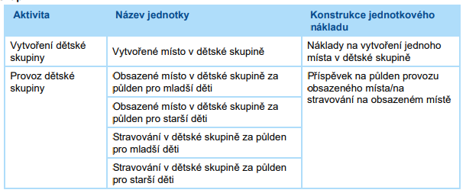
Jednotky a jednotkové náklady
Přehled jednotek na podporu zařízení péče o děti

Slide 22

Jednotky a jednotkové náklady
Vytvořené místo v dětské skupině
  „Vytvořené místo v dětské skupině“
Po skončení aktivity Vytvoření dětské skupiny ŘO ověří:
zápis do Evidence poskytovatelů (EDS) služby péče o dítě
v dětské skupině dle zákona č. 247/2014 Sb., o poskytování služby péče o děti v dětské skupině.
  Kapacita uvedená v žádosti musí odpovídat kapacitě uvedené v evidenci dětských skupin.
relevantní související doklady

Slide 23
Jednotky a jednotkové náklady
Vytvořené místo v dětské skupině
Doklady vytvořeného místa v dětské skupině předkládané jako příloha zprávy o realizaci projektu
Provozní řád (Vnitřní pravidla)
Plán výchovy a péče
- náležitosti těchto dokumentů naleznete ve Specifické části pravidel, kap. 5.2.8
Vykázání indikátoru 500 010 – kapacita DS + komentář + datum dosažení hodnoty (datum zápisu do evidence)
Tabulka Pravidla pro dokladování jednotek (SČP - kapitola 8.3.1)
Doklady předkládané jako příloha zprávy o realizaci x co se ověřuje při kontrole projektu na místě

Slide 24



Jednotky a jednotkové náklady
Provoz dětské skupiny
„Provoz dětské skupiny“
„Obsazené místo v dětské skupině za půl den pro mladší děti“
od 6 měsíců do 31. srpna po dosažení 3. roku věku
„Obsazené místo v dětské skupině za půl den pro starší děti“
od 1. září po dosažení 3. roku věku do zahájení povinné školní docházky

Slide 25
Jednotky a jednotkové náklady
Provoz dětské skupiny
Vznik nároku na jednotku provoz dětské skupiny:
Půlden obsazeného kapacitního místa (=1 jednotka) stanoven jako alespoň 3 souvislé hodiny během provozního dne.
obsazeno alespoň 5 hodin obsazeného kapacitního místa během provozního dne – dva půldny (= 2 jednotky)
Na kapacitní místo lze čerpat za den max. mě dvě jednotky – dva půldny
Specifická pravidla v kapitole 4.1.2.1 dále upravují situaci, kdy je kapacitní místo obsazeno střídavě více dětmi.
Obsazenost se prokazuje na základě:
smlouvy o poskytování služby péče o dítě v dětské skupině („pravidelná“ docházka)
Denní docházky dítěte („nepravidelná“ docházka)
Celkový počet uzavřených smluv o poskytování služby péče o dítě v dětské skupině může být vyšší, než je kapacita dětské skupiny (ale pozor: „pravidelná“ smlouva – na dané místo v daný čas jen jedna).

Slide 26
Jednotky a jednotkové náklady
Provoz dětské skupiny
Ke splnění aktivity „Provoz dětské skupiny“ je třeba doložit:
Sken smlouvy o poskytování služby péče o dítě v dětské skupině dle kap. SČP 5.2.1, případně zahrnující ujednání o zajišťování stravy mezi poskytovatelem služby a rodičem
Sken dokumentu/ů dokládajícího/ch přerušení včetně obnovení provozu dle kap. SČP 4.1.2.1
Souhrnnou tabulku k obsazeným kapacitním místům ve formátu *xls nebo *xlsx) dle uzavřených smluv a dalších dokladů dle kap. SČP 5.2.9
      „pravidelná“ docházka – do tabulky je třeba vyplnit dny v týdnu a dobu v průběhu dne, po kterou dítě obsazuje kapacitní místo dle uzavřené smlouvy
      „nepravidelná“ docházka - do tabulky je třeba vyplnit platnost smlouvy a „stravu“ (je-li relevantní), skutečná docházka se dokládá exportem z docházkového systému dětí s nepravidelnou docházkou na list Docházka (jenom nepravidelné)
Notes:
1, Tabulka k obsazeným kapacitním místům dle kap. SČP 5.2.9 – soulad se smlouvami – přenos dat ze smluv, přerušení a další náležitosti.
2, tabulka bude brzy vyvěšena u výzvy

Slide 27
Jednotky a jednotkové náklady
Provoz dětské skupiny
Náležitosti smlouvy o poskytování služby péče o dítě v dětské skupině I
identifikace dětské skupiny (název dětské skupiny, provozovatel);
jméno, popřípadě jména, příjmení, datum narození dítěte, adresu místa pobytu, rodné číslo dítěte, bylo-li přiděleno, a není-li dítě občanem České republiky, druh a číslo identifikačního dokladu vydaného Českou republikou a evropské číslo pojištěnce, bylo-li přiděleno;
místo a čas poskytování služby péče o dítě v dětské skupině;
období poskytování služby péče o dítě v dětské skupině (datum od – datum do);
maximální výši úhrady nákladů poskytované služby a způsob jejího placení, je-li služba péče o dítě v dětské skupině poskytována s úhradou nákladů (tzv. konečná cena služby);
podmínky stravování dítěte včetně pitného režimu v návaznosti na délku pobytu a věk dítěte;
ujednání o dodržování vnitřních pravidel;
ujednání o postupu při onemocnění dítěte;

Slide 28
Jednotky a jednotkové náklady
Provoz dětské skupiny
Náležitosti smlouvy o poskytování služby péče o dítě v dětské skupině II
způsob ukončení právních vztahů vzniklých ze smlouvy o péči;
období trvání právních vztahů vzniklých ze smlouvy o péči;
v případě podnikové dětské skupiny také informace, že je rodič zaměstnancem provozovatele dětské skupiny, případně partnera;
zákaz souběžné docházky do jiné dětské skupiny, která je financovaná z veřejných zdrojů včetně povinnosti rodiče oznámit souběžnou docházku, datum zahájení a datum ukončení docházky do jiné dětské skupiny financované z veřejných zdrojů; povinnost rodiče bezodkladně písemně oznámit uzavření smlouvy o poskytování služby péče o dítě v dětské skupině s jiným poskytovatelem čerpajícím podporu z OPZ+ na provoz dětské skupiny nebo příspěvek na provoz dětské skupiny ze státního rozpočtu, jde-li o totéž dítě. Oznámení obsahuje údaj o tom, ve kterých dnech v týdnu a ve kterou dobu v průběhu dne má být služba péče o dítě v dětské skupině u jiného poskytovatele poskytována;
nemožnost uzavření smlouvy o poskytování služby péče o dítě v dětské skupině, pokud bylo dítě přijato k předškolnímu vzdělávání v mateřské škole na období od data stanoveného nástupu k předškolnímu vzdělávání (obvykle od 1. září nového školního roku);

Slide 29
Jednotky a jednotkové náklady
Provoz dětské skupiny
Náležitosti smlouvy o poskytování služby péče o dítě v dětské skupině III
povinnost rodiče bezodkladně písemně oznámit přijetí dítěte k předškolnímu vzdělávání, a to bezodkladně od doručení rozhodnutí ve věci. Má-li být dítě individuálně vzděláváno, poskytovateli to rodič oznámí současně s oznámením řediteli mateřské školy podle školského zákona;
povinnost rodiče bezodkladně písemně oznámit přijetí dítěte ke vzdělávání v přípravné třídě základní školy nebo ve třídě přípravného stupně základní školy speciální, nebo ke vzdělávání v zahraniční škole se sídlem na území České republiky, ve které Ministerstvo školství, mládeže a tělovýchovy povolilo plnění povinné školní docházky;
adresu elektronické pošty rodiče;
prohlášení rodiče, že se seznámil s plánem výchovy a péče a vnitřními pravidly;
při změně plánu výchovy a péče nebo vnitřních pravidel možnost odstoupit od smlouvy o poskytování služby péče o dítě v dětské skupině do 30 dnů ode dne, kdy se se změnami písemně seznámil.

Slide 30
Jednotky a jednotkové náklady
Provoz dětské skupiny
Náležitosti smlouvy o poskytování služby péče o dítě v dětské skupině IV
Pokud dochází k nahrazování nepřítomných dětí náhradníky, pak ve smlouvě o péči u dítěte s pravidelnou smlouvou musí být uvedeno, že po dobu nepřítomnosti tohoto dítěte může být jeho kapacitní místo dočasně uvolněno a obsazeno náhradním dítětem a dále musí být jasně stanoven způsob oznamování nepřítomnosti dítěte s pravidelnou smlouvou i jejího ukončení.
Ve smlouvě o péči náhradního dítěte musí být uvedeno, že obsazuje kapacitní místo v dětské skupině po dobu nepřítomnosti dítěte s pravidelnou smlouvou a musí být specifikovány podmínky pro docházku náhradního dítěte.

Slide 31
Jednotky a jednotkové náklady
Provoz dětské skupiny
Závazná šablona smlouvy o poskytování služby péče o dítě v dětské skupině
Obsahuje povinné náležitosti smlouvy uvedené v SČP (viz předchozí slajdy)
Lze doplňovat další ujednání nad rámec předepsaných náležitosti (nesmí být ovšem s nimi v rozporu) nebo odmazávat nerelevantní možnosti (ale určené k možnému odmazání – barevné odlišení, viz legenda v poznámce pod čarou)
Verze k doplnění ve wordu, k ručnímu doplnění a interaktivní šablona
Ke stažení na stránkách výzvy (Výzva 080 OPZ+ - www.esfcr.cz)
Šablona je závazná, její strukturu nelze měnit, nic kromě „výběrových“ bodů není možné odmazávat a její používání je povinné

Slide 32
Jednotky a jednotkové náklady
Provoz dětské skupiny
Evidence dětí, kterou je povinen provozovatel zařízení průběžně vést. Evidence dětí musí v návaznosti na § 11 zákona č. 247/2014 Sb. obsahovat náležitosti viz. kap. SČP 5.2.6
Kromě obecné evidence je provozovatel povinen vést a uchovávat řádné záznamy o docházce všech dětí v konkrétní dny. Provozovatel zařízení je povinen záznamy o docházce dětí evidovat v elektronickém docházkovém systému, který využívá docházkové čtečky a umožňuje záznam jména, data a času příchodu a odchodu každého dítěte + EXPORT DO .XLS ČI .XLSX
Se zprávou o realizaci je třeba doložit rodiči podepsaný export z docházkového systému dětí s nepravidelnou docházkou - vyhotovený za každý kalendářní měsíc zvlášť
„Čipují“ se všechny děti a pečující osoby a záznamy se uchovávají, ale se zprávou o realizaci se dokládá jen export z docházkového systému dětí s nepravidelnou docházkou

Slide 33

Jednotky a jednotkové náklady
Provoz dětské skupiny
„Stravování v dětské skupině za půlden pro mladší děti“
„Stravování v dětské skupině za půlden pro starší děti“
Dosažení jednotky vyhodnocováno na základě smlouvy o poskytování služby péče o dítě v dětské skupině, obsahující ujednání o zajištění stravy poskytovatelem
Jednotku lze čerpat pouze v návaznosti na čerpání jednotky Obsazené místo v dětské skupině (nelze ji čerpat samostatně)
Nárok pouze v případě, že provozovatel dětské skupiny zajištuje stravu v plném rozsahu (nelze kombinace domácí a „skupinové“ stravy).

Slide 34
Informace ŘO ke stanovení výše příspěvku rodiče
Maximální měsíční příspěvek rodiče na úhradu nákladů za službu péče o dítě v dětské skupině je při plné docházce a provozní době dětské skupiny minimálně pět dnů v týdnu v kapitole SČP 5.2.1 bez ohledu na věk dítěte stanoven na nejvýše 1/3 minimální mzdy za kalendářní měsíc. Lze využít pomůcku, která je dostupná na webu výzvy.
V případě kratší než plné docházky dítěte je třeba výši úhrady nákladů rodičem poměrně krátit (modelové vzorce v kapitole SČP 5.2.1), a to s ohledem na povinnost dodržet pravidla veřejné podpory
V případě, že je místo obsazeno celý den (tedy alespoň 5 hod.), nesmí poplatek rodiče/ů přesáhnout výši stanovené denní výše úhrady nákladů za službu. V případě, že je místo obsazeno méně než celý den (myšleno méně než 5 hod.), nesmí poplatek rodiče/ů přesáhnout výši poloviny denní výše úhrady nákladů za službu.

Slide 35
Informace ŘO ke stanovení výše příspěvku rodiče
Pro celou dětskou skupinu tak bez ohledu na to, zda se jedná o pravidelné či nepravidelné smlouvy platí, že součet poplatků od rodičů za jedno obsazené kapacitní místo a den nesmí přesáhnout maximální výši denní úhrady nákladů za službu. V rámci celé dětské skupiny počet vykázaných jednotek za den bude odpovídat maximálně počtu půldenních příspěvků rodičů dle věku dítěte.
Úhrada nákladů za aktivity konané v rámci plánu výchovy a péče se zahrnuje do stanovené maximální výše úhrady rodičem.

Slide 36

Pravidlo týkající se minima způsobilých nákladů na obsazenost ds
Po dokončení realizace projektu bude ověřováno, zda částka celkových způsobilých výdajů na provoz dětské skupiny čerpaná v rámci jednotek „Obsazené místo v dětské skupině za půlden pro mladší děti“ a „Obsazené místo v dětské skupině za půlden pro starší děti“ přesáhla 1,5násobku částky celkových způsobilých výdajů na aktivitu “Vytvoření dětské skupiny“.

Slide 37

Tabulka obsazenosti
- postup
Příjemce vyplní tabulku obsazenosti a přiloží ji do dokumentů ZoR
Příjemce zároveň v ZoR na záložce Aktivity ZP vyplní předpokládaný počet dosažených jednotek (pomůcka - Kalkulačka k žádosti o podporu – část Informativní přehled pro jednotlivá monitorovací období)
      V případě potřeby přidání / převodu jednotek příjemce nejpozději 10 prac. dnů před termínem pro podání ZoR podá v IS KP21+ žádost o změnu, kterou projektový manažer musí před podáním ZoR schválit
Příjemce podá ZoR
PM tabulku v rámci kontroly ZoR zkontroluje a pomocí aplikace spočítá skutečný počet dosažených jednotek za sledované období
PM v případě nesouladu jednotek vrací ZoR příjemci k nápravě spolu s informací o správném počtu dosažených jednotek
Notes:
Vzor souhrnné tabulky obsazenosti pro vykazování kapacitních míst bude vyvěšen na stránkách výzvy. Počet nárokovaných jednotek příjemce vyplňuje na základě své evidence (příp. dle kalkulačky k žádosti o podporu), tabulka příjemcům počet dosažených jednotek neukáže. Aplikaci sloužící k výpočet obsazenosti na základě vyplněné souhrnné tabulky obsazenosti má k dispozici pouze řídicí orgán. Do budoucna usilujeme o připojení k aplikaci pro výpočet státního příspěvku, příjemců z výzvy č. 61 se to zatím týkat nebude a zde představený systém tak můžete s největší pravděpodobností očekávat po celou dobu realizace vašich projektů.
Slide
Tabulku obsazenosti již v OPZ+ není třeba elektronicky podepisovat
Na následujících slidech vám tabulku ukážeme.

Slide 38
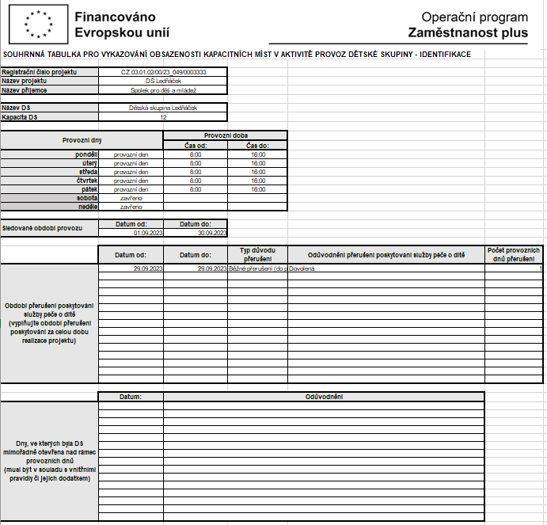
Tabulka obsazenosti
- list identifikace
Povinná pole
Provozní doba – vyplnit časy pro všechny provozní dny
Vyplnit veškerá přerušení poskytování služby za celou dobu projektu
Jen pokud je relevantní (např. víkendové akce)
Notes:
V první řadě je potřeba si uvědomit, že je tabulku potřeba vyplnit opravdu řádně a bez chyb a překlepů, aby výpočet jednotek proběhl správně. Výpočet bude prováděn automaticky tak, že projektový manažer nahraje tabulku do aplikace, která mu zobrazí počet dosažených jednotek na základě nahraných údajů.
Zároveň prosíme, abyste nepoužívali první verzi tabulky, která byla jako první vyvěšena na webu výzvy č. 049. Tabulka nebyla uzamčena heslem a v případě odemčení tabulky a kopírováním údajů ve vlastním formátu může způsobit chybný výpočet dosažených jednotek.
Na první list s názvem Identifikace doplníte základní údaje, jako je registrační číslo projektu, název projektu, název příjemce, dále název dětské skupiny a kapacitu dětské skupiny dle zapsané kapacity v evidenci DS.
Dále je třeba zvolit dny provozu a ke každému provoznímu dni uvést provozní dobu. Vše musí být v souladu s údaji v provozním řádu.
V případě, že došlo během provozu k přerušení poskytování služby, je třeba všechna tato přerušení vyplnit, a to za celou dobu realizace projektu, tedy v závěrečné ZoR tam budou přerušení za všechna předchozí sledovaná období. Je zde třeba vyplnit typ důvodu přerušení, kdy se bude jednat buď o běžné přerušení jako jsou Vánoční prázdniny apod., které je bez vlivu na jednotky až do pětinásobku počtu provozních dnů v týdnu, nebo přerušení z důvodu hodného zvláštního zřetele, jako je karanténa, havárie vodovodu apod., které nemá vliv na jednotky. Že se jedná o důvody hodné zvláštního zřetele, posoudí řídicí orgán na základě doložených dokladů, ze kterých musí zřetelně vyplývat začátek i konec období, ke kterému se vztahují.
Ve spodní části tabulky je ještě možnost doplnit konkrétní dny, kdy byla DS otevřena mimořádně nad rámec provozních dnů a za které si příjemce chce vykazovat jednotky, tedy např. mimořádné víkendové akce, pokud je to v souladu s provozním řádem nebo jeho dodatky

Slide 39
Tabulka obsazenosti
- list smlouvy (jenom pravidelné)
Vyplňuje se datum skutečného fyzického nástupu dítěte
Pouze v případech dlouhodobého nahrazení jiným dítětem
Pokud nejsou nárokovány jednotky Stravování, je třeba vyplnit „Bez stravy“
Nevyplňuje se, tabulka počítá automaticky
Nezapomenout vyplnit i údaje k rodičům v pravé části listu

Slide 40
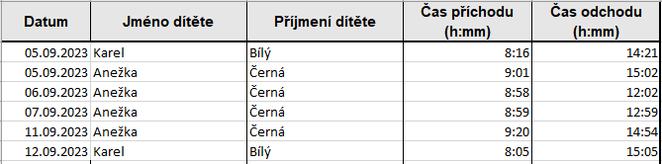
Tabulka obsazenosti
- list docházka (jenom nepravidelné)
Doplňte dle exportu z docházkového systému – do tabulky obsazenosti pouze docházku dětí na nepravidelné smlouvy
Upozornění – pro kontroly na místě je nutné mít u sebe k dispozici export docházky všech dětí

Slide 41
Tabulka obsazenosti
- list smlouvy (jenom nepravidelné)
Je nutné vyplnit jména a příjmení řádně bez překlepů či mezer navíc! Pokud nebudou jména a příjmení sedět se jmény v exportu s docházkou, nebudou za dané děti započítány jednotky
Pro správný výpočet je nutné vyplnit informace o stravě pro každý den zvlášť, je možná i kombinace.
Nezapomenout vyplnit i údaje k rodičům v pravé části listu

Slide 42
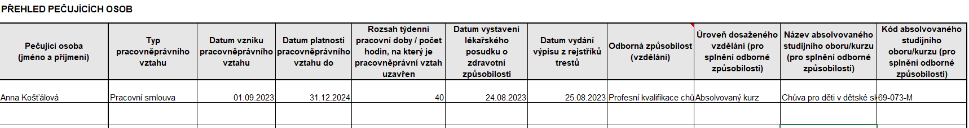
Tabulka obsazenosti
- list Pečující osoby
Na list Pečující osoby vyplňujte údaje o všech pečujících osobách.

Slide 43
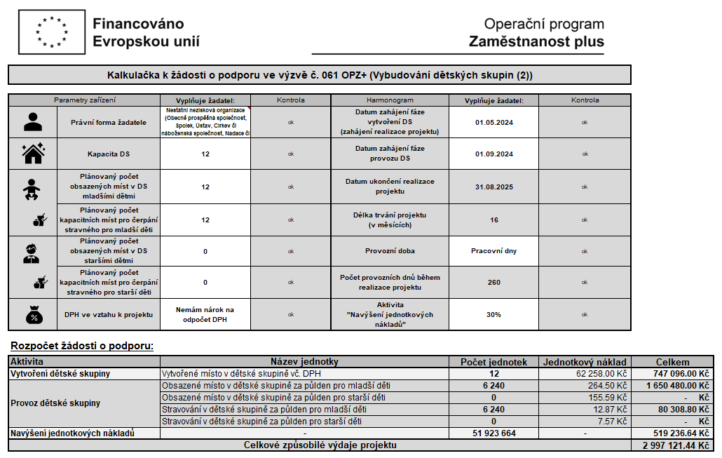
Kalkulačka k žádosti o podporu

Slide 44
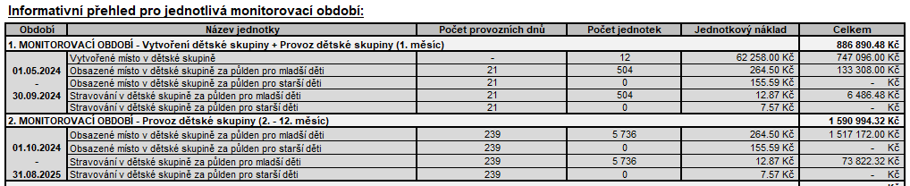
Kalkulačka k žádosti o podporu
Červeně – maximální počet jednotek za dané sledované období. Kontrola dle kalkulačky:

Slide 45
Kontroly projektu na místě
co se ověřuje při kontrole projektu na místě - tabulka Pravidla pro dokladování jednotek (SČP - kapitola 8.3.1)
plánované x neplánované
v průběhu realizace x ex post
Povinnost příjemce při kontrole na místě:
  poskytnutí součinnosti
  předložit originály dokladů
  předložit veškeré doklady potřebné k doložení dosažení jednotek

Slide 46

Důležitá upozornění pro příjemce
Plánované přerušení DS (kap. 4.1.2.1 SČP)
Plánované přerušení poskytování služby péče o dítě v dětské skupině je příjemce povinen oznámit ŘO nejpozději 30 kalendářních dnů před prvním dnem přerušení nebo vždy nejpozději do 5 kalendářních dnů ode dne přerušení a obnovení poskytování služby.
Příjemce informuje ŘO interní depeší prostřednictvím MS2021+ (o termínu a důvodu přerušení a o termínu obnovení poskytování služby).
V případě nedodržení povinnosti oznámit přerušení v termínu dle SČP je dle právního aktu odvod za porušení rozpočtové kázně ve výši 1 % z celkové částky dotace

Slide 47
Důležitá upozornění pro příjemce
Dopad plánovaného přerušení na počet dosažených jednotek
v součtu do pětinásobku provozních dnů v jednom kalendářním týdnu za období provozu dětské skupiny (12 měsíců) – bez vlivu na počet dosažených jednotek
počet dní přerušení v součtu delší - počet dosažených jednotek snižuje o každý den, kdy byla služba nad pětinásobek provozních dnů v jednom kalendářním týdnu přerušena
Příklad:
Pětinásobek počtu provozních dnů v jednom kalendářním týdnu: počet provozních dní DS 5 dní v týdnu = 5 x 5 - nárok na 25 dní uzavření DS bez vlivu na počet jednotek

Slide 48
Důležitá upozornění pro příjemce
Sankce (PA část V, bod 3)
Pozdní dodání ZoR/ŽoP – 0,5 % z CZV
Neohlášení přerušení DS – 1 % z CZV
+ další týkající se vedení řádných záznamů o docházce atp.
Zákaz dvojího financování
Podporu z OPZ+ není možné kombinovat s čerpáním příspěvku na provoz dětské skupiny ze státního rozpočtu dle § 20a – 20l zákona č. 247/2014 Sb. !!!
Přeplatek dotace
Cashflow projektu – počítat s tím, že na konci projektu vznikne přeplatek, který je nutno vrátit poskytovateli (15 % navýšení)

Slide 49
PUBLICITA

Slide 50
pUBLICITA - plakát
Alespoň 1 povinný plakát min. A3 s informacemi o projektu – využít je třeba el. šablonu
V místě realizace projektu snadno viditelném pro veřejnost, jako jsou vstupní prostory budovy a to po celou dobu realizace projektu
  Pokud je projekt realizován na více místech, bude umístěn na všech těchto místech
  Pokud nelze umístit plakát v místě realizace projektu, bude umístěn v sídle příjemce
  Pokud příjemce realizuje více projektů OPZ+ v jednom místě, je možné pro všechny tyto projekty umístit pouze jeden plakát
  Více viz. Obecná část pravidel, kap. 19

Slide 51
pUBLICITA – webové stránky
Logo OPZ+ - musí být umístěno tak, aby bylo viditelné ihned po otevření stránek (ideálně v horní části), na jakémkoliv zařízení, aniž by bylo nutné rolovat.
Na stránkách musí být zveřejněno registrační číslo projektu a krátká informace o projektu.
  Více viz. Obecná část pravidel, kap. 19

Slide 52
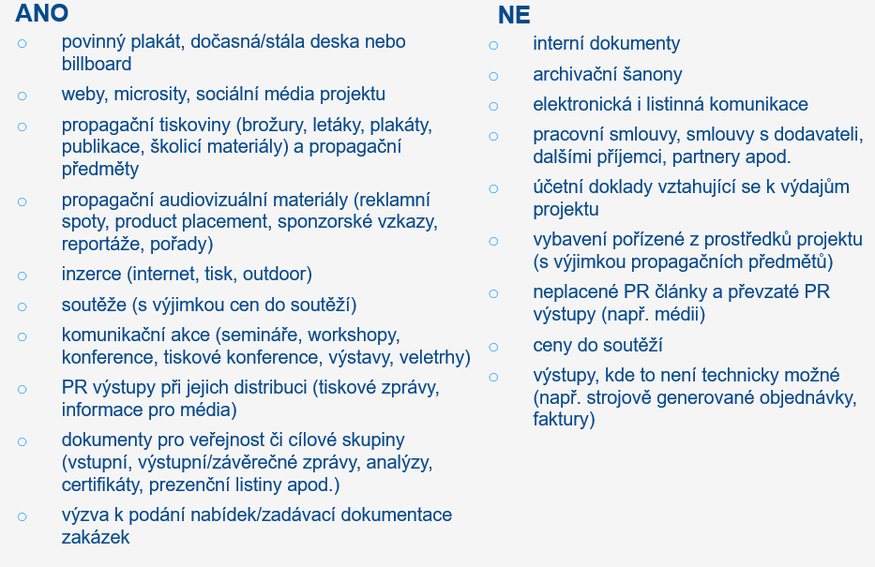
VIZUÁLNÍ IDENTITA - POUŽITÍ

Slide 53
Nejčastější nedostatky Zpráv o realizaci
Smlouva o poskytování služby péče o dítě v dětské skupině – vždy použití platného vzoru smlouvy, který je zveřejněn na stránkách Výzva 080 OPZ+ - www.esfcr.cz
Nesprávný přenos údajů ze Smlouvy do Souhrnné tabulky k obsazeným kapacitním místům - administrativní chyby (překlepy apod.), chybně vyplněná platnost smlouvy v případě jejího pozdějšího podpisu, chybně vyplněná doba přítomnosti dítěte podle pravidelných smluv aj.
Nedostatky v indikátorech (rozdílné hodnoty u indikátoru 600000 Celkový počet účastníků a 501100 Počet osob využívajících zařízení péče o děti předškolního věku, nenaplněné indikátory přes IS ESF, 500 010 - datum dosažené hodnoty = datum zápisu do EDS…)
Nedostatečné podpisy exportu z docházkového systému dětí s nepravidelnou docházkou - je podepsán pouze na košilce – musí být podepsán přímo dokument s docházkou

Slide 54
Nejčastější nedostatky Zpráv o realizaci
Překročení max. výše poplatku – často z důvodu jeho odstupňované výše dle četnosti docházky
Nenahlášení přerušení provozu dětské skupiny – pozor, sankce 1% z CZV
Chybějící prvky publicity (většinou absence log)
Doporučení: nazývejte skeny smluv jmény dětí, nikoliv rodičů

Slide 55
Změny projektu

Slide 56
Změny projektu
Podstatné změny – před jejich provedením je potřeba souhlas Řídicího orgánu (ŘO)
  změny vyžadující vydání změnového právního aktu
  změny nevyžadující vydání změnového právního aktu
    ŘO má na posouzení změny 20 pracovních dnů (od předložení žádosti o změnu). Změna nesmí být provedena před schválením ze strany ŘO, resp. před vydáním změnového právního aktu.
Nepodstatné změny – nevyžadují změnu právního aktu
  změny, o kterých je potřeba informovat ŘO bez zbytečného prodlení od data provedení změny
  změny, o kterých je potřeba informovat ŘO spolu se zprávou o realizaci projektu
    změny v osobě příjemce – detailně viz SČP kap. 7. 1. 3

Slide 57
NEPODSTAtNÉ ZMĚNY
    Informovat ŘO bez zbytečného prodlení od data provedení změny
  kontaktní osoby projektu či adresy pro doručení
  sídla příjemce podpory;
  osob statutárních orgánu příjemce;
  názvu příjemce (za podmínky dodržení pravidel pro změny příjemce, viz kap. 7.1.3 SČP).
  O provedení nepodstatných změn týkajících se rozpočtu je příjemce povinen informovat ŘO (tj. odeslat v MS2021+ žádost o změnu) nejpozději 10 pracovních dnů před termínem, kdy má/plánuje předložit zprávu o realizaci projektu za sledované období, ve kterém k nepodstatné změně došlo.

Slide 58
NEPODSTATNÉ ZMĚNY
přesun prostředků mezi jednotkami v aktivitě „Provoz dětské skupiny“ nebo přesun prostředků mezi aktivitami v podobě přesunu prostředků z aktivity „Navýšení jednotkových nákladů“ do aktivity „Provoz dětské skupiny“ a dále mezi jednotkami v aktivitě „Provoz dětské skupiny“ pro jednotlivé kalendářní roky
doplnění nových jednotek s jednotkovým nákladem platným pro rok realizace aktivity bez navýšení celkového rozpočtu projektu (např. doplnění jednotky „2026 Obsazené místo v dětské skupině za půlden pro mladší děti“, která bude na výzvě v IS KP21+ k dispozici v roce 2026 po zveřejnění výše normativu pro rok 2026)

Slide 59
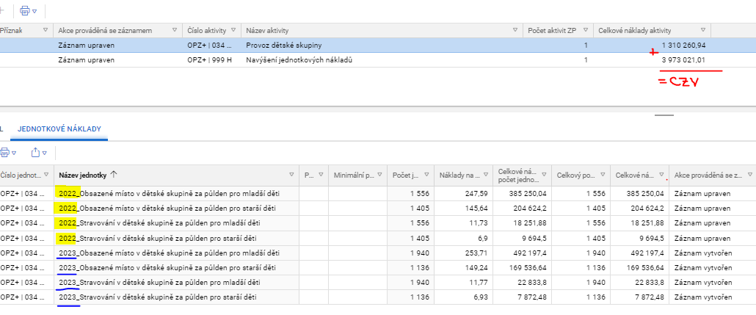
NEPODSTATNÉ ZMĚNY
Příklad:
Harmonogram projektu 1.7.2022 – 30.6.2023 (pouze mladší děti v žádosti o podporu + stravování)

Slide 60
PODSTATNÉ ZMĚNY
    Nevyžadující vydání změnového právního aktu
  změna bankovního účtu projektu (doložená dokladem/potvrzením o vlastnictví účtu)
  změna adresy realizace – lze pouze z důvodu písemně doloženého zásahu vyšší moci a pouze v katastrálním území okresu
  zvýšení počtu disponibilních míst v dětské skupině (navýšení kapacity), bez navýšení celkové výše rozpočtu projektu.
    Vyžadující vydání změnového právního aktu
  změna délky aktivity Vytvoření dětské skupiny (max. 12 měsíců)
  změna termínu ukončení realizace projektu
  snížení kapacity zařízení (pouze během aktivity „Vytvoření dětské skupiny“)

Slide 61
Vytváření žádosti o změnu (ŽOZ) v IS KP21+

Slide 62
Postup při podávání žádosti o změnu
POZOR! Veškeré žádosti o změnu/ZoR/ŽoP se zasílají jen v elektronické podobě prostřednictvím IS KP21+

Slide 63
Změnové řízení v IS KP21+
Pokyny ke zpracování žádosti o změnu v IS KP21+ - pokyny k podání ŽoZ
    Záložka Žádost o změnu:
      Vytvořit žádost o změnu
      Výběr obrazovek pro vykázání změn
      Tlačítko SPUSTIT zcela dole na stránce s výběrem obrazovek

Slide 64
Změnové řízení v IS KP21+
    Odůvodnění žádosti o změnu je třeba popsat na úvodní obrazovce ŽoZ, případně je možné vložit jako přílohu ŽoZ.
    Po změně/úpravě záznamu musí být v poli AKCE PROVÁDĚNÁ SE ZÁZNAMEM, hodnota ZÁZNAM UPRAVEN (tato hodnota je přednastavena, uživatel nemusí nic měnit).
    V případě odstranění záznamu z dat projektu (záznamu vytvořeného na projektu dříve než v aktuální žádosti o změnu) je nutné v poli AKCE PROVÁDĚNÁ SE ZÁZNAMEM, vybrat z číselníku hodnotu ZÁZNAM SMAZÁN.
    V případě, že žadatel požaduje vytvoření nového záznamu, využije tlačítko NOVÝ ZÁZNAM. Tímto vznikne nový záznam, u kterého příjemce v datovém poli Akce prováděná se záznamem, vybere ZÁZNAM VYTVOŘEN, doplní požadované údaje a záznam uloží. Po schválení ŽoZ bude tento nový záznam promítnut na data projektu.

Slide 65
Změnové řízení v IS KP21+
    Zaslání na ŘO:
      Kontrola – finalizace – podpis ŽoZ (podpisem je ŽoZ automaticky podána na ŘO)
      POZOR na správné zdůvodnění:
      - při změně harmonogramu (prodloužení doby budování) uveďte, co zpoždění způsobilo a jaké náležitosti ke splnění zápisu do evidence Vás ještě čekají a jaký čas na ně máte vyhrazen – toto stanovte s ohledem na správní lhůty daných úřadů (KHS, e-EDS apod.) s rezervou.

Slide 66

Administrace na straně ŘO (změny vyžádané příjemcem)
    ŘO určí druh změny (podstatná se změnou PA, bez změny PA, nepodstatná změna).
    V závislosti na druhu změny probíhá schvalovací proces.
    Je-li třeba opravu ŽoZ, ŘO vrátí k dopracování (s vysvětlením, co je potřeba upravit a do jakého termínu), jinak bude ŽoZ buď schválena ŘO nebo zamítnuta ŘO
    V případě nejasností k problematice Žádostí o změnu kontaktujte prosím technickou podporu OPZ+ na TECHNICKÁ PODPORA UŽIVATELŮM OPZ+

Slide 67
Administrace na straně ŘO
(Změny vyžádané ŘO)
    ŘO vytvoří ŽoZ a zašle příjemci (stav ŽoZ – rozpracována). O zaslání ŽoZ informuje systémová depeše.
    Do odůvodnění vrácení ŽoZ uvede ŘO důvody pro její založení, příp. zašle depeši.
    Příjemce se se změnou seznámí, příp. ji dopracuje.
    Kontrola – finalizace – podpis = odeslání na ŘO
    Schvalovací proces na ŘO

Slide 68
Vytváření zprávy o realizaci (ZoR) v IS KP21+

Slide 69
Založení zprávy o realizaci
nová záložka s názvem ZPRÁVY O REALIZACI na úvodní stránce projektu.
založit novou ZPRÁVU/INFORMACI

Slide 70
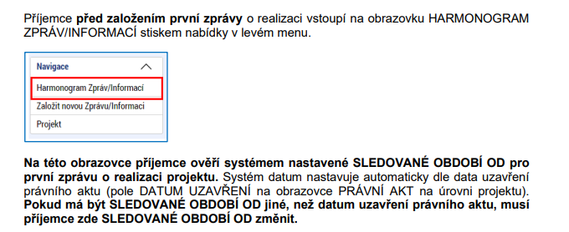
Založení zprávy o realizaci
Obrazovka ZÁKLADNÍ INFORMACE
Za účelem změny označí příjemce první řádek a stiskne tlačítko ZMĚNA SLEDOVANÉHO OBDOBÍ PRO 1. ZOR. ! ZOR=MO! – VŽDY PODLE PA

Slide 71
Založení zprávy o realizaci
Obrazovka POPIS REALIZACE
„Viz popis realizovaných aktivit na záložce Aktivity“
Na obrazovce vyplňuje příjemce informace o případných problémech, které se vyskytly v realizaci projektu v průběhu období, za které je tato zpráva vykazována, event. problémy, které se již vyskytly v rámci minulých zpráv, ale nebylo vykázáno řešení problému.
Obrazovka INDIKÁTORY
Na detailu jednotlivých indikátorů je zobrazen příznak, zda dosažená hodnota daného indikátoru bude vykazována s využitím IS ESF nebo editací hodnoty přímo ve zprávě o realizaci projektu, kterou příjemce zpracovává v IS KP21+ (IS ESF prozatím nefunkční)
500 010 – vykazuje se v ZoR, dosažená hodnota+komentář+datum dosažené hodnoty

Slide 72

Založení zprávy o realizaci
Obrazovka SPECIFICKÉ DATOVÉ POLOŽKY
vykázat změnu/přírůstek
označit – editovat – hodnota/číslo (může být nula)
Obrazovka HORIZONTÁLNÍ PRINCIPY
1) Rovné příležitosti a nediskriminace
2) Rovné příležitosti mužů a žen
„Cílené zaměření na horizontální princip“ nebo „Pozitivní vliv na horizontální princip“
Vyplnit popis!

Slide 73
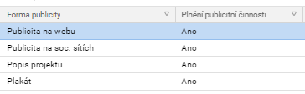
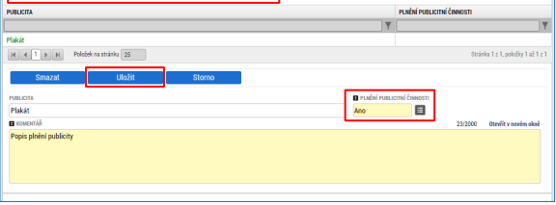
Založení zprávy o realizaci
Obrazovka Publicita
- pro finalizaci zprávy o realizaci je nezbytné, aby alespoň u jednoho prvku a jednoho nástroje byla vykázána hodnota „ANO“.
- Jak u povinných publicitních prvků, tak u povinných publicitních nástrojů je nutno vyplnit pole KOMENTÁŘ a následně každý záznam ULOŽIT.

Slide 74
Založení zprávy o realizaci
Obrazovka AKTIVITY
Označit Aktivitu pro dané sledované období
Vykázat změnu/přírůstek
Dosažený počet jednotek v aktuální ZoR (vyplnit u každé Aktivity počet jednotek na základně dosažených jednotek z tabulky obsazenosti)
Uložit

Slide 75
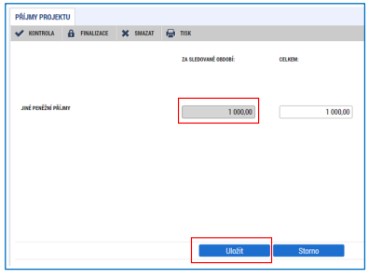

Založení zprávy o realizaci
Obrazovka PŘÍJMY PROJEKTU
vždy „0“
Obrazovka ČESTNÁ PROHLÁŠENÍ
Není/bylo proti příjemci zahájeno insolvenční řízení - vybrat

Slide 76
Založení zprávy o realizaci
Obrazovka DOKUMENTY ZPRÁVY
Přehled požadovaných dokladů ke zprávě o realizaci je uveden v kapitole 8.3.1 specifické části pravidel pro projekty dětských skupin:
sken provozního řádu a plánu výchovy a péče
sken smlouvy o poskytování služby péče o dítě v dětské skupině
sken rodičem podepsané docházky dítěte – pouze nepravidelné děti
sken dokumentu/ů dokládajícího/ch přerušení včetně obnovení provozu
souhrnná tabulka k obsazeným kapacitním místům ve formátu *xls nebo *xlsx) dle uzavřených smluv a dalších dokladů
Sken smlouvy o poskytování služby péče o dítě v dětské skupině, zahrnující ujednání o zajišťování stravy mezi poskytovatelem služby a rodičem

Slide 77
Vytváření Žádosti o platbu (ŽOP) v ISKP21+

Slide 78
ZALOŽENÍ ŽÁDOSTI O PLATBU neinvestiční výdaje
Žádost o platbu je samostatná obrazovka v rámci zprávy o realizaci. Žádost o platbu se u projektů s jednotkovými náklady samostatně nefinalizuje ani nepodepisuje.
vytvořit novou žádost o platbu
kontrola automaticky načtených dat
Způsobilé výdaje „naplnit data jednotek aktivit ZP“
Částka na krytí výdajů(ex ante) dle dosažených jednotek a dle CZV nad/pod 5 mil

Slide 79


Zálohové financování (ex ante)
Příjemci je za podmínky odpovídajícího průběžného prokazování dosažených jednotek poskytována podpora zálohově, tj. před dosažením jednotky ze strany příjemce, a to až do výše 100 % schválené podpory z prostředků OPZ+:
Projekty s celkovými způsobilými výdaji do 5 mil. Kč:
Příjemcům, jejichž celkový rozpočet nepřesáhne 5 mil. Kč, je poskytnuta jedna zálohová platba ve výši 100 % způsobilých výdajů projektu. Výše zálohové platby vychází z počtu jednotek, které mají být dosaženy v průběhu realizace projektu, a jejich jednotkových nákladů.
novinka
OPZ+

Slide 80

Zálohové financování (ex ante)
novinka
OPZ+
Projekty s celkovými způsobilými výdaji nad 5 mil. Kč:
Výše první zálohové platby vychází z předpokládaného počtu jednotek a jejich jednotkových nákladů, které mají být dosaženy během období od zahájení realizace projektu až do konce 2. měsíce následujícího po nejzazším termínu pro předložení první zprávy o realizaci. Přesná výše zálohy je stanovena v právním aktu.
Výše 1. zálohy smí dosáhnout nejvýše 30 % způsobilých výdajů projektu, další zálohové platby ve výši vyúčtování.

Slide 81
Zálohové financování (ex ante)
CZV do 5 mil. Kč
CZV nad 5 mil. Kč
1. záloha | 100 % CZV
1. monitorovací období | Vytvoření + 1. měsíc provozu
2. monitorovací období | 2. - 12. měsíc provozu
1. záloha | 30 % CZV
1. monitorovací období | Vytvoření + 1. měsíc provozu*
2. monitorovací období | 2. - 4. měsíc provozu*
3. monitorovací období | 5. - 8. měsíc provozu*
4. monitorovací období | 9. - 12. měsíc provozu*
* záloha = vyúčtování

Slide 82
Ex post financování (OSS a jejich SPO)
Pro všechny projekty financované ex post (bez ohledu na CZV projektu) platí:
Bez zálohové platby!
1. monitorovací období | Vytvoření + 1. měsíc provozu
2. monitorovací období | 2. - 12. měsíc provozu

Slide 83
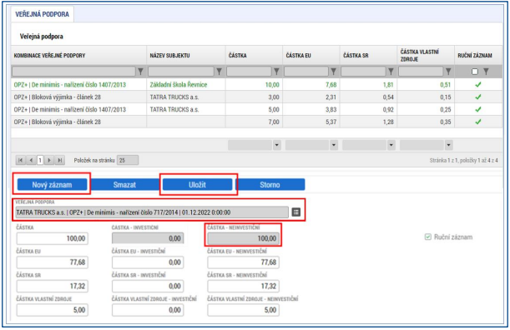
Veřejná podpora – pouze pro podnikové DS
V případě, že je na žádosti o platbu vykazováno čerpání veřejné podpory, musí příjemce pro každý subjekt čerpající veřejnou podporu v projektu v aktuálním sledovaném období uvést částku čerpané podpory pro danou kombinaci veřejné podpory.

Slide 84
Postup při podávání zor/žop na řo
KONTROLA – FINALIZACE – PODPIS DOKUMENTU
Podpisem je zpráva o realizaci projektu (vč. žádosti o platbu) automaticky podána na Řídicí orgán
Jak poznáte, že ZoR/ŽoP je podána na ŘO?
- stav „podána“

Slide 85
ESF Fórum
ESF Fórum je určeno pro :
: (obecné) dotazy + diskusi
: zveřejňování aktualit ze strany ŘO
https://www.esfcr.cz/klub-vyzev-na-detske-skupiny-opz-plus

Slide 86
Informační systém Evropského sociálního fondu
dále jen „IS ESF“
určen pro evidenci podpořených osob v projektech financovaných z OPZ+ (zajišťuje identifikaci účastníků, jejich charakteristik a přehled obdržené podpory) a slouží k vykazování hodnot a automatickému výpočtu indikátorů týkajících se účastníků ve zprávách o realizaci projektu (ZoR) předložených po 13. 1. 2025
postup: nejprve se hodnoty indikátorů zadávají do IS ESF a následně je třeba přenést hodnoty indikátorů do ISKP, resp. do ZoR, pomocí tlačítka „Spuštění výpočtu a odeslání indikátorů“ (až poté se hodnoty načtou do rozpracované ZoR)

Slide 87
Problémy při zadávání podpořených osob
Do výpočtu indikátorů vstupují pouze osoby, jejichž identitu se podařilo ztotožnit s údaji vedenými v Registru obyvatel (ROB). V případě, že se nepodařilo ztotožnit zadanou osobu v Registru obyvatel, IS ESF údaje uloží, ale do vyřešení tohoto problému osoba nevstupuje do výpočtu dosažených hodnot indikátorů.
CIZINCI – ruční potvrzení identity podpořených osob
  v případě, že je podpořená osoba cizinec (typicky SK) a do ROB nenáleží, je možné využít funkci potvrzení identity. Potvrzení identity v tomto případě nahrazuje ztotožnění s ROB a osobu je poté možné započítat do indikátorů

Slide 88
Problémy při zadávání podpořených osob II.
  ruční potvrzení by mělo být výjimečné a musí být odůvodněné – tj. žádost o ruční potvrzení (s odůvodněním) se zasílá na příslušného projektového manažera depeší – ten tuto možnost dočasně povolí
  před zasláním depeše doporučujeme znovu ověřit zadávané údaje vůči úředním dokladům vydaným v České republice
V případě technických problémů mají příjemci k dispozici diskusní klub ve fóru TECHNICKÁ PODPORA UŽIVATELŮM OPZ+, které je dostupné na odkazu: https://www.esfcr.cz/technicka_podpora_opzplus

Slide 89
kontakt
Mgr. Jan Živec jan.zivec@mpsv.cz
Ing. Jan Jelínek, DiS. jan.jelinek1@mpsv.cz
Ing. Pavla Miková pavla.mikova@mpsv.cz
Děkujeme Vám za pozornost a těšíme se
na spolupráci ☺

